Slide 1
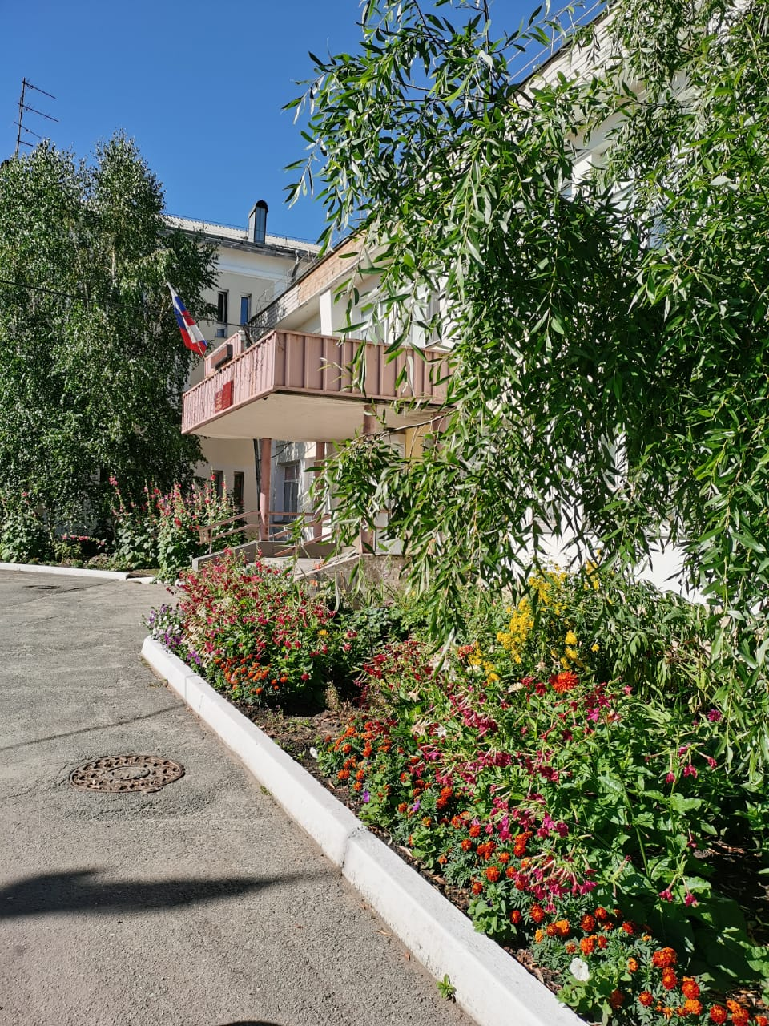
Государственное бюджетное учреждение «Центр социального обслуживания № 6»
Щучанский
муниципальный округ
Курганская область
Участие волонтеров в деятельности учреждения

Slide 2
Год | Кол-во мероприятий | Кол-во участников | Кол-во детей | Кол-во родителей | Распространено печатной продукции | Распространено буклетов | Распространено листовок
2022 | 28 | 1135 | 974 | 161 | 6810 | 3405 | 3405
2023 | 24 | 1359 | 1204 | 155 | 8088 | 4044 | 4044
2024 | 24 | 1225 | 1060 | 165 | 8100 | 4050 | 4050
ИТОГО: | 76 | 3719 | 3238 | 481 | 22998 | 11499 | 11499

Slide 3
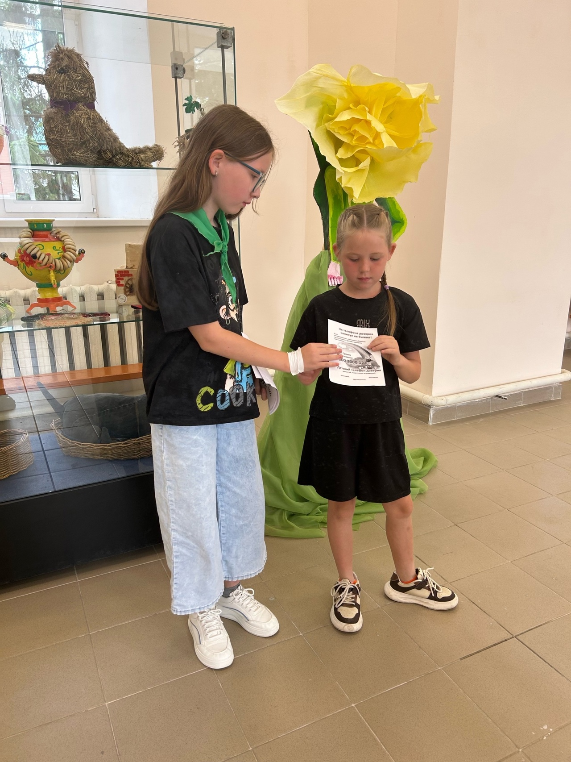
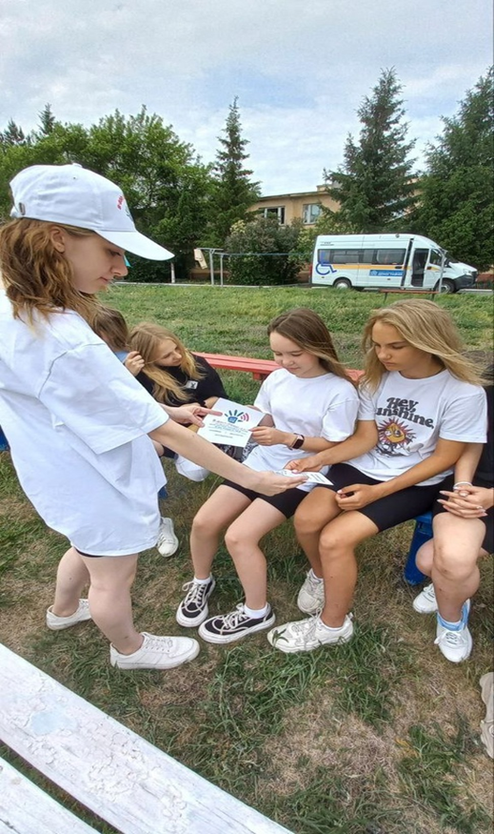
Волонтеры принимают в профилактической акция
«Знаешь сам – расскажи другому» по распространению печатной продукции профилактической направленности

Slide 4
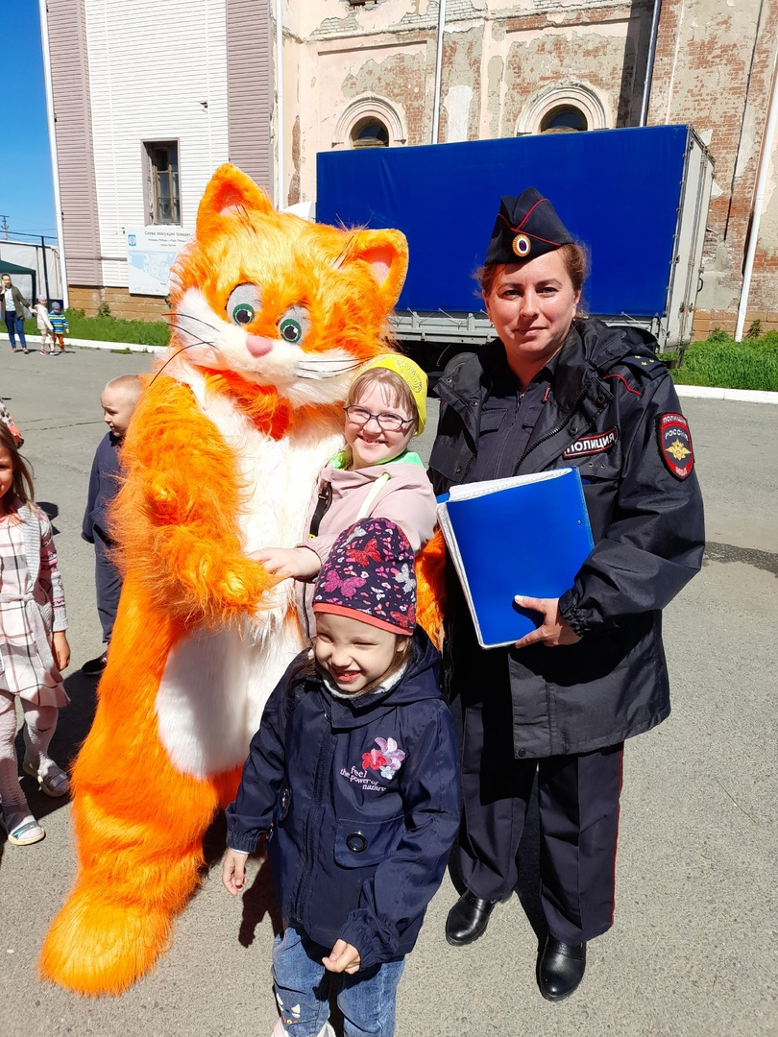
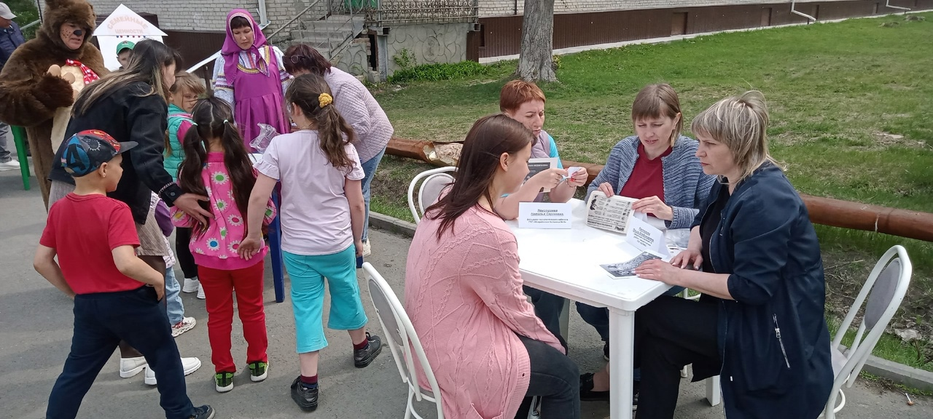
В рамках аутрич - мероприятий волонтеры принимают участие в работе профессиональных площадок

Slide 5
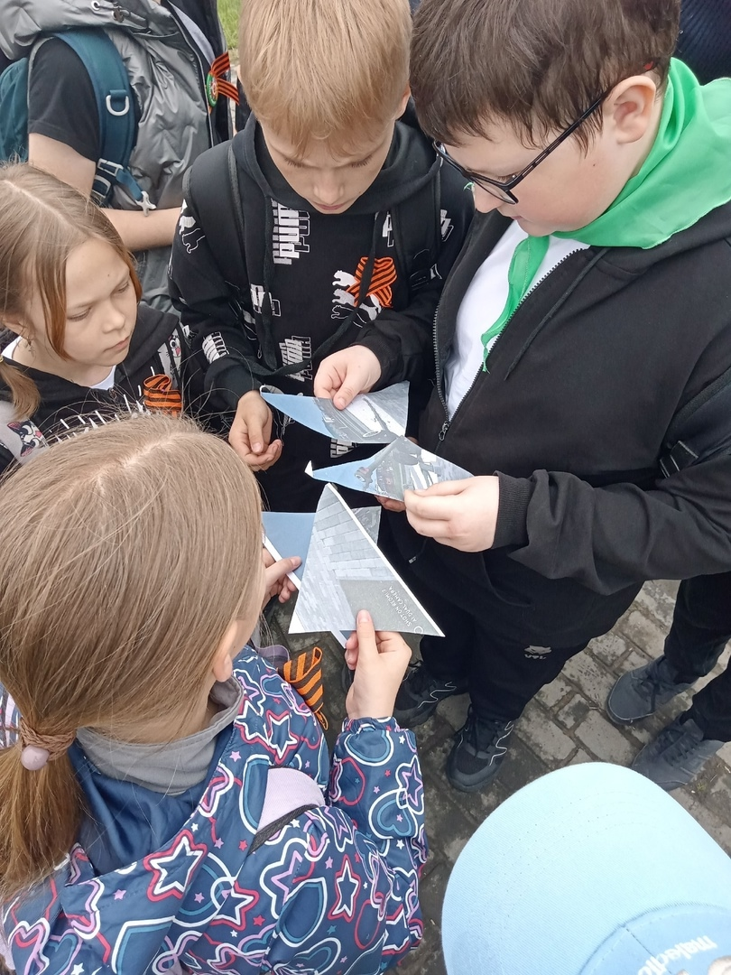
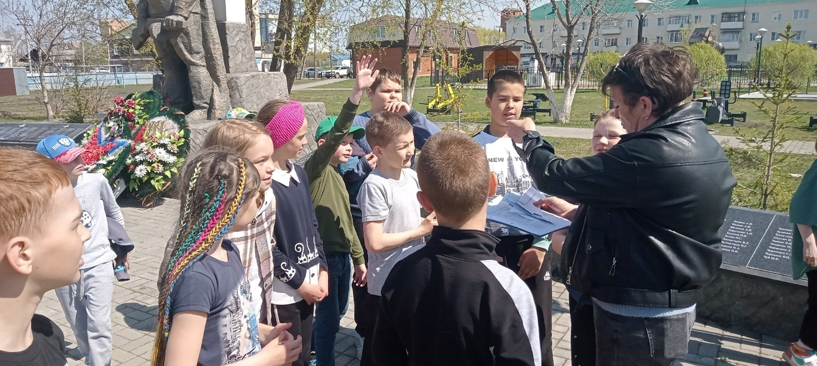
Волонтеры принимают активное участие в проведении квест - игр

Slide 6
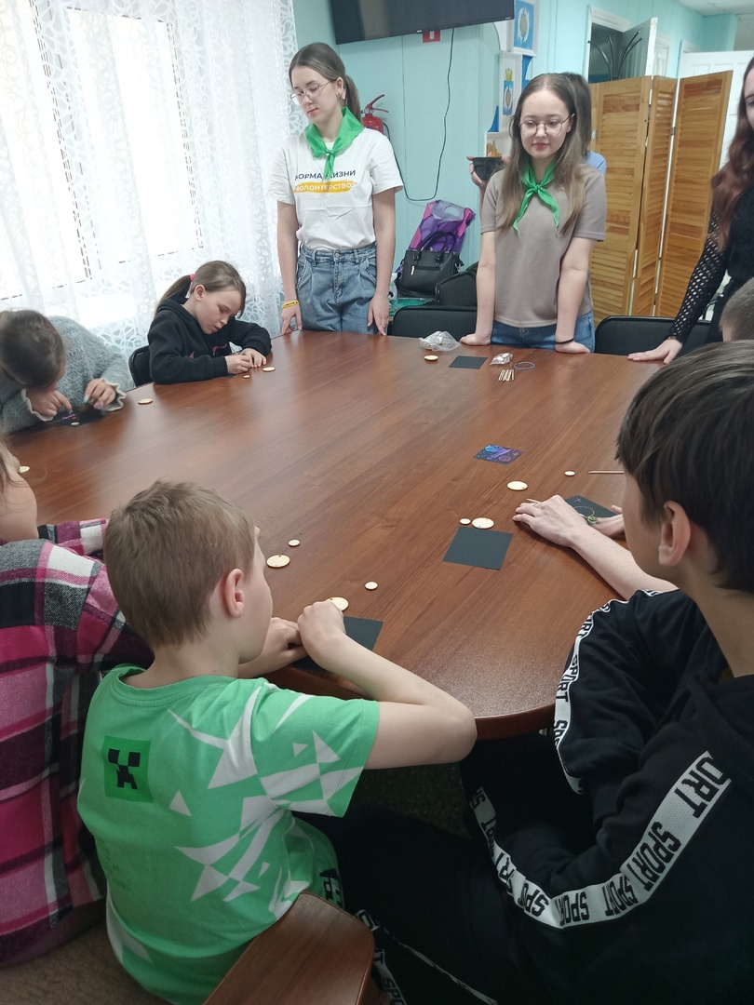
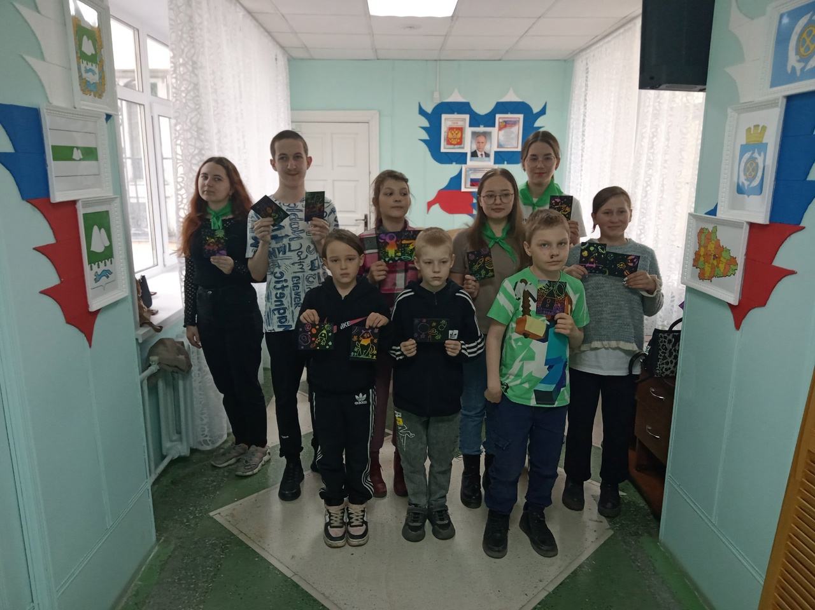
Волонтерское движение на мастер - классах

Slide 7
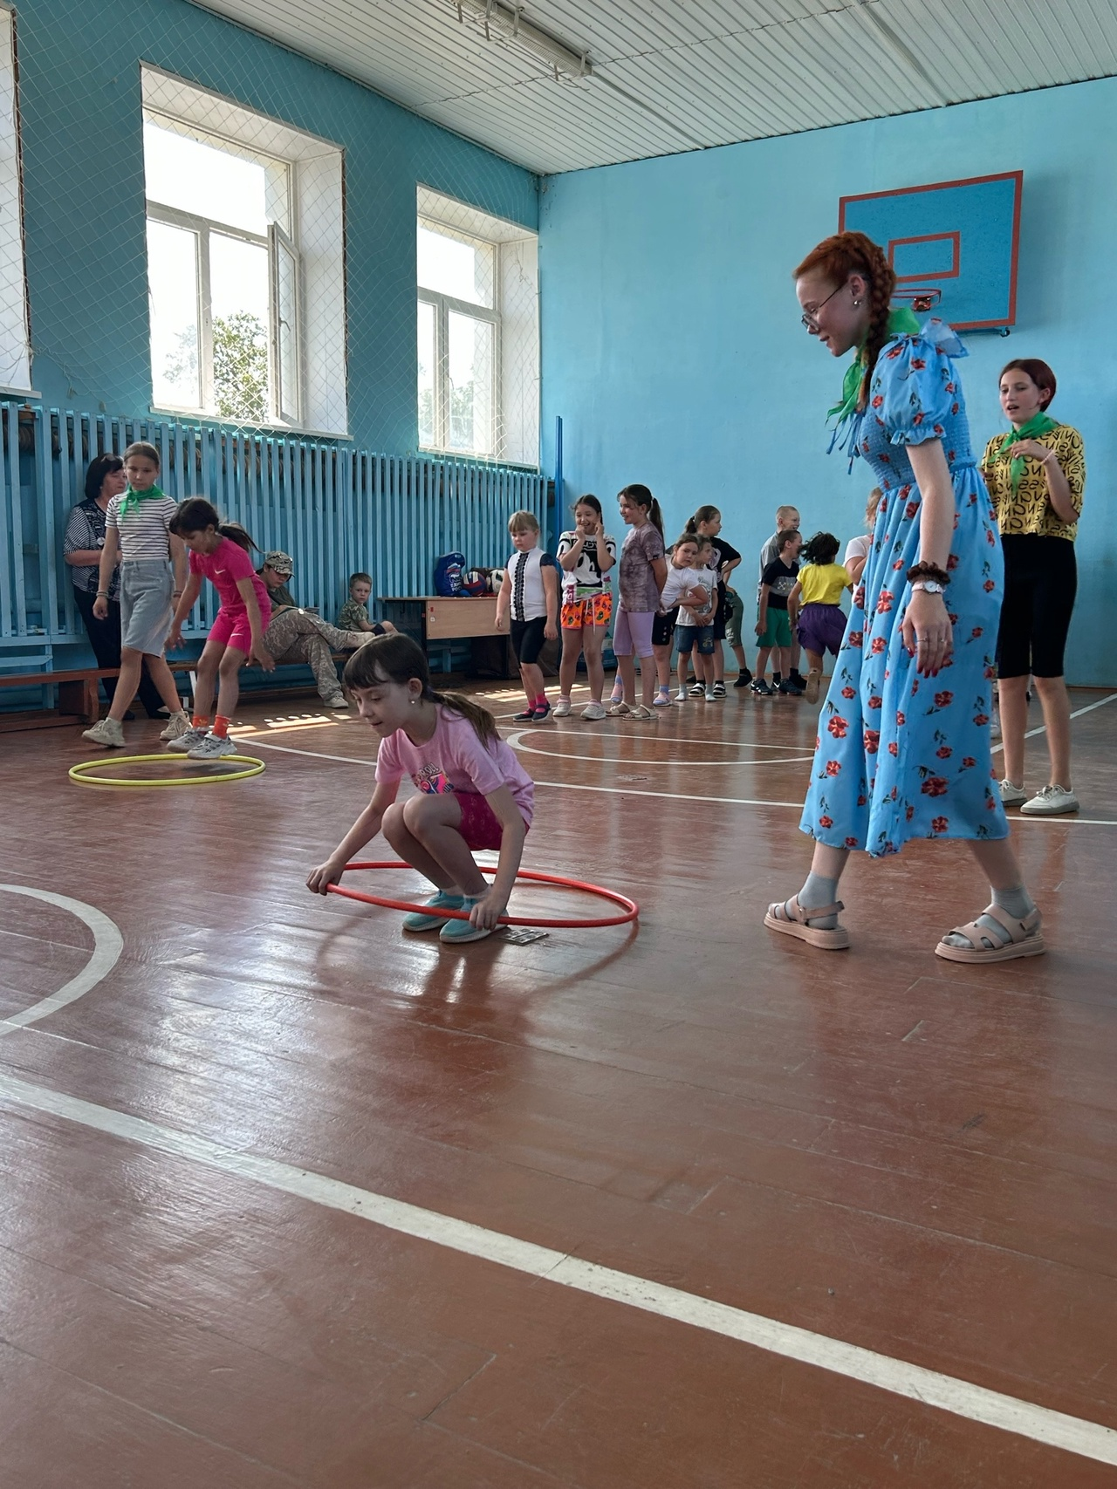
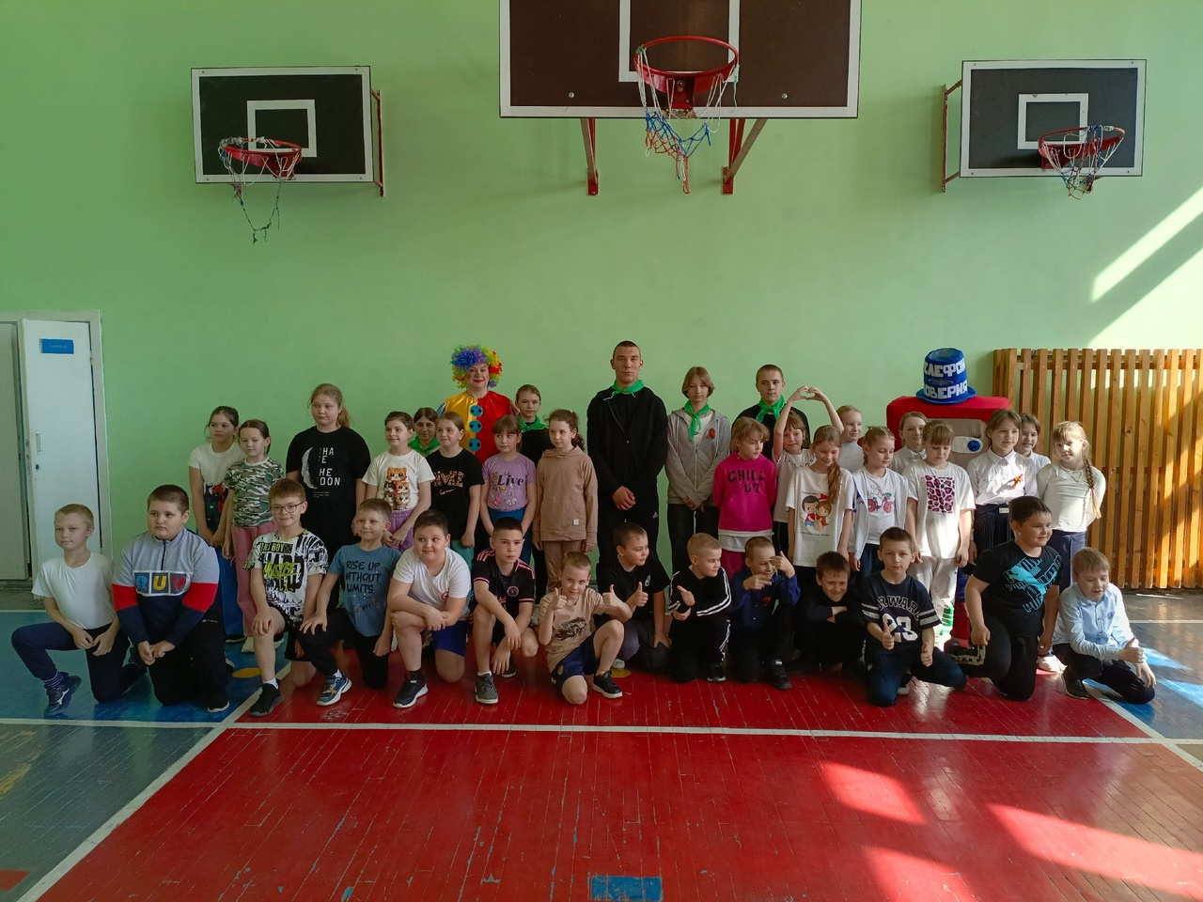
Помощь волонтеров в проведении спортивно - массовых мероприятий

Slide 8
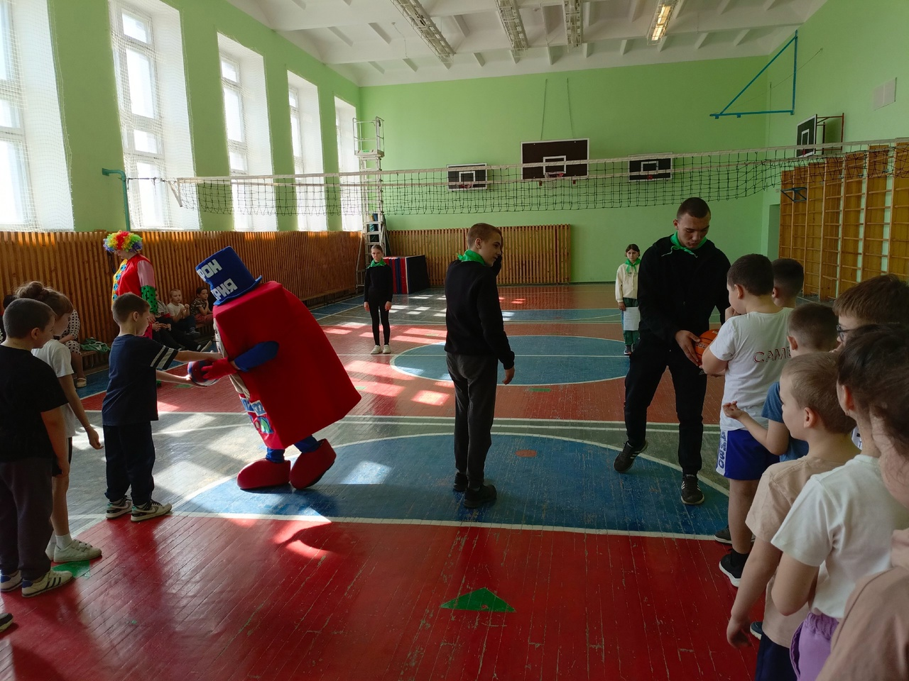
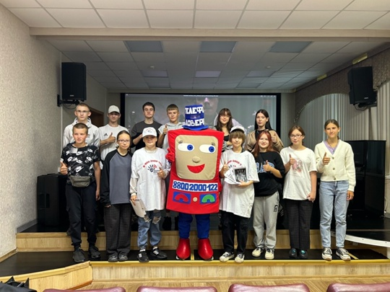
Участие волонтеров в акции «INFOTIME.
Стань волонтером Детского телефона доверия»

